Slide 1

第一课上机
Java 概述

Slide 2
回顾
什么是计算机程序？
Java相关的技术有哪些？
Java可以编写哪几类程序？
Java程序的基本框架是什么？
使用Eclipse开发Java程序的步骤是什么？
如何在控制台输出一条信息？
Java 字节码是 Java 虚拟机 (JVM) 可理解的机器语言指令，通常是编译Java 语言源代码生成的结果

Slide 3
Java程序结构
回顾
/**
* 此程序用于在屏幕上显示消息。
* @version1.0，2010 年 9 月 13 日
* @author zhong
*/
public class HelloWorld {
/**
* 这是一个 main 方法
*/
public static void main(String [] args) {
/* 输出此消息 */
System.out.println("欢迎来到 Java 世界！");
}
}

Slide 4
上机目标
会使用Eclipse在控制台打印信息
  会使用MyEclipse创制项目
  会使用MyEclipse创制源程序
  会使用MyEclipse运行JAVA程序
熟练掌握JAVA程序基本框架
会在JAVA源程序中使用单行和多行注释

Slide 5
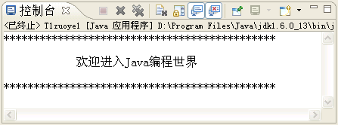
上机作业1
编程输出以下信息，并添加必要注释
文件的类名是：T1zuoye1

Slide 6
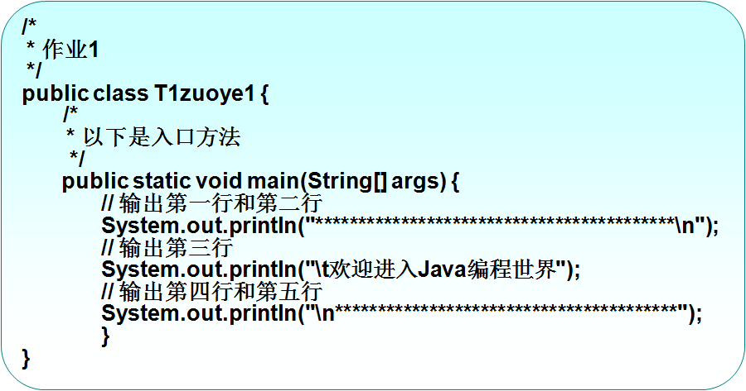
上机作业1代码示例

Slide 7
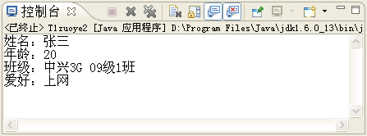
上机作业2
编程输出以下信息，并添加必要注释
文件的类名是：T1zuoye2
在控制台输出自己的姓名、年龄、班级、爱好等信息

Slide 8
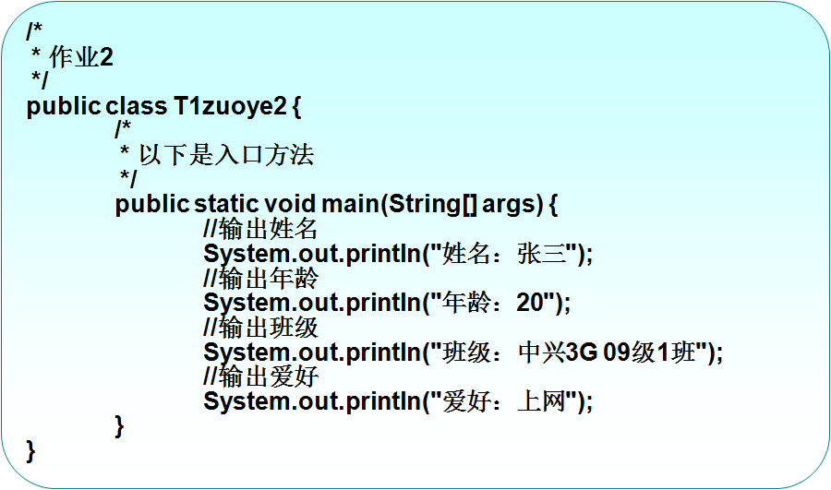
上机作业2代码示例

Slide 9
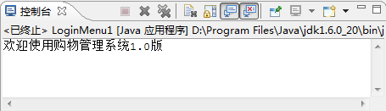
课后作业1
编写JAVA程序，在控制台输出如下：
文件的类名是： LoginMenu1

Slide 10
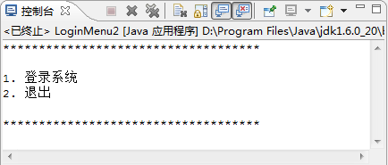
课后作业2
编写JAVA程序，在控制台输出如下：
文件的类名是： LoginMenu2
隔1行
隔1行

Slide 11
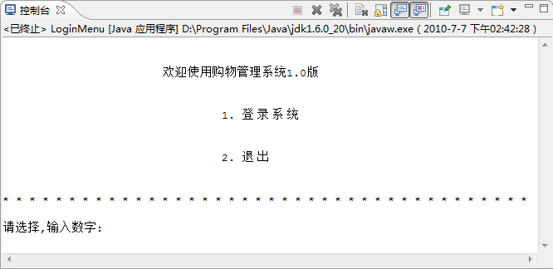
课后作业3
编写JAVA程序，在控制台输出如下：
文件的类名是： LoginMenu
隔2行
前面的空白用“\t”或空格实现
隔2行
隔2行
隔2行
隔1行

Slide 12
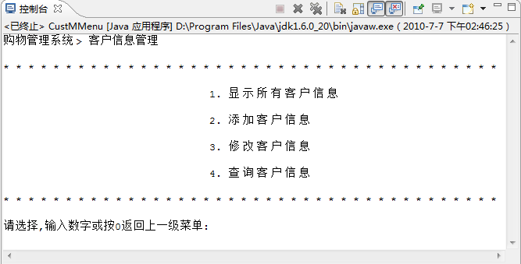
课后作业4
编写JAVA程序，在控制台输出如下：
文件的类名是： CustMMenu

Slide 13
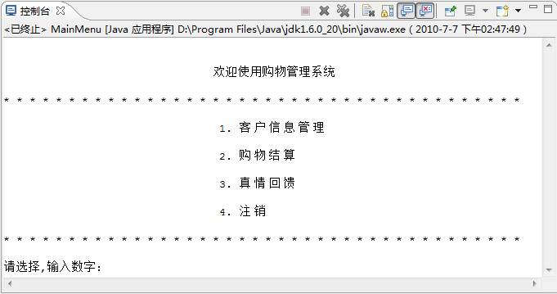
课后作业5
编写JAVA程序，在控制台输出如下：
文件的类名是： MainMenu

